Slide 1
퍼스널 컬러 진단 모델을 통한 개인화 앱 서비스의 구현
CS LAB 김어진, 유동균, 이은정
지도교수
이상정
학과명
컴퓨터공학과
2024. 11. 12

Slide 2
CONTENTS
01
Introduction
02
Implementation
03
Result
04
Conclusion

Slide 3

01
Introduction

Slide 4
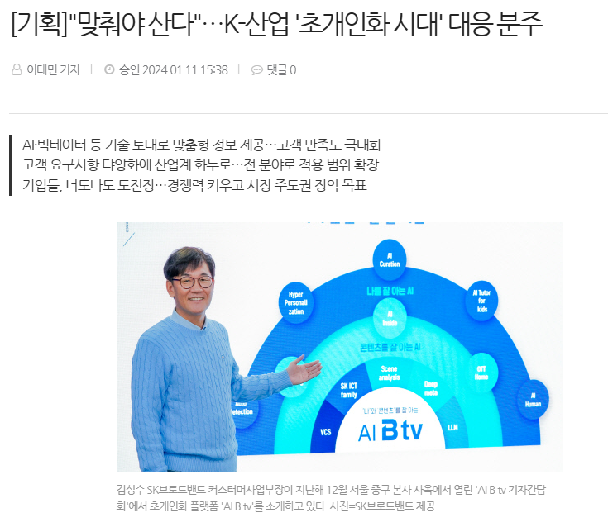
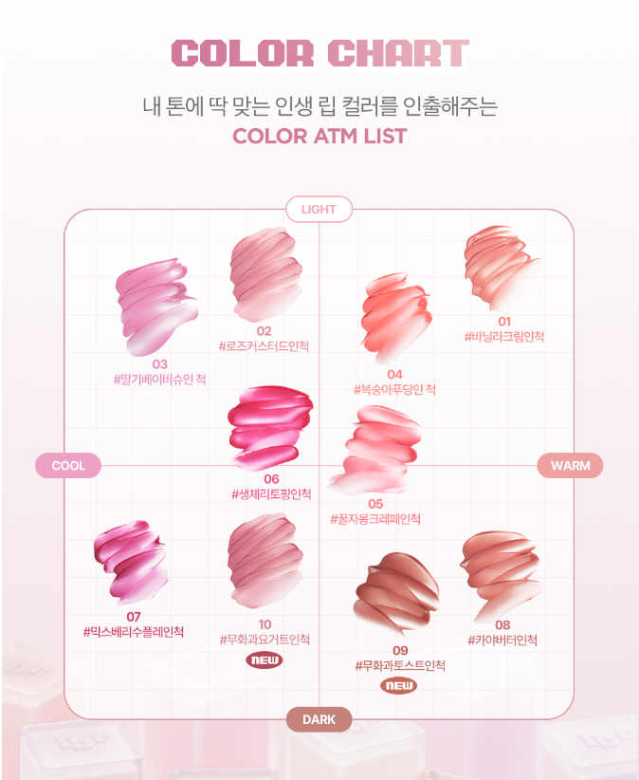
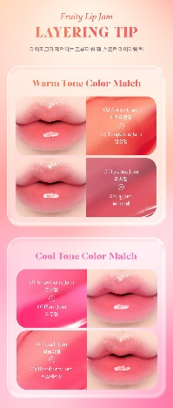
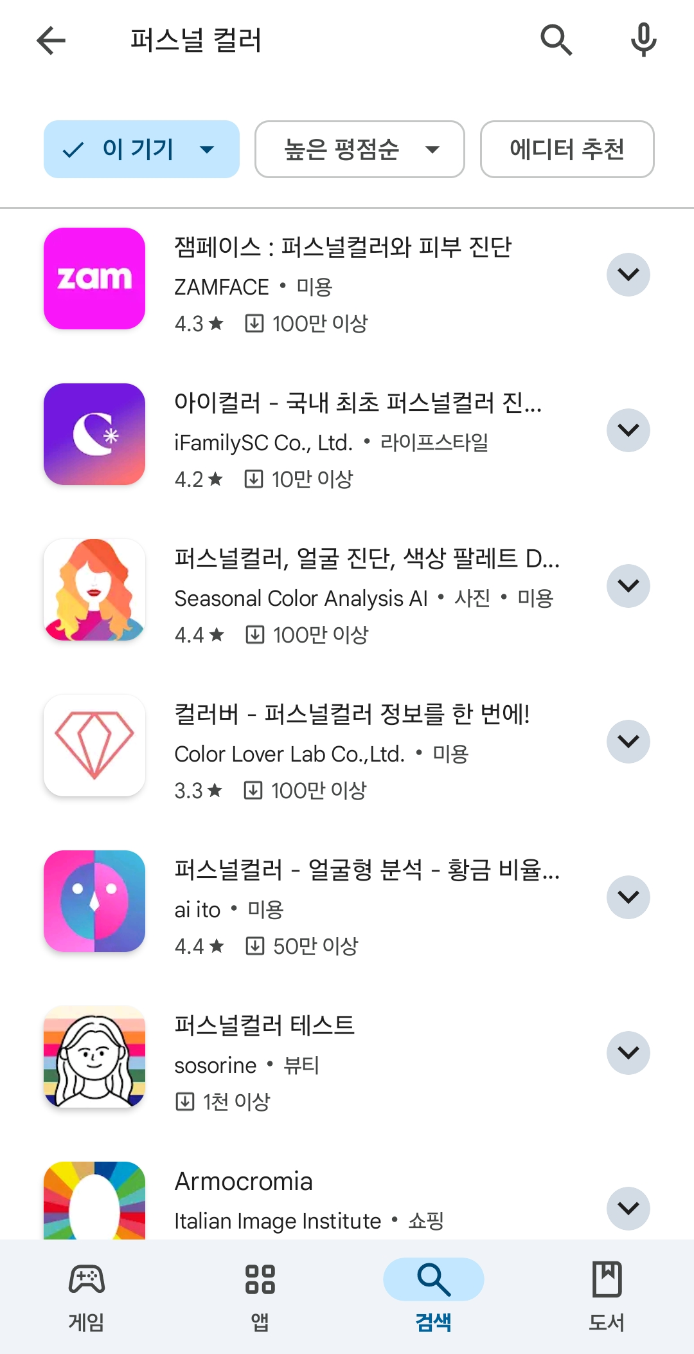
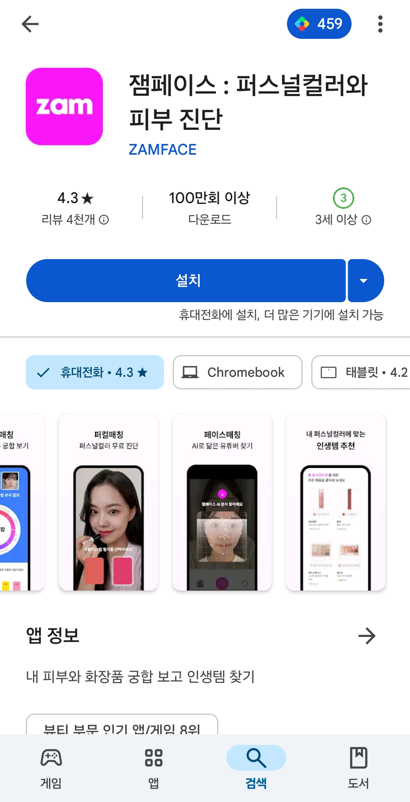
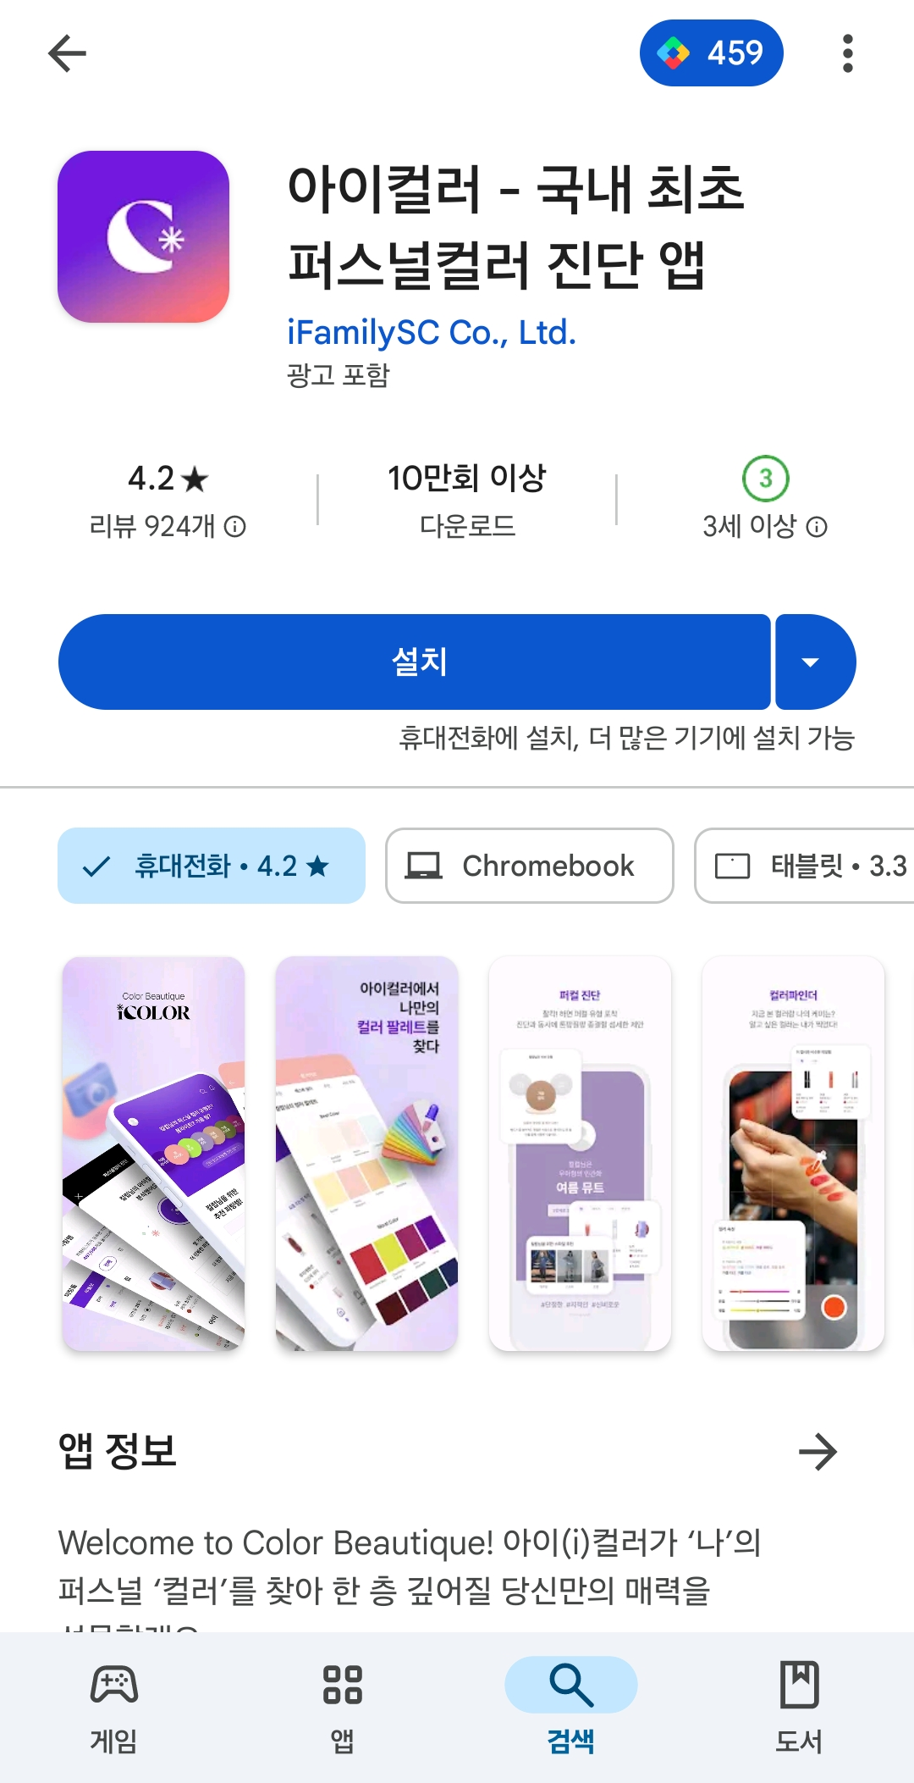
01
Overview
<Overview>
산업 패러다임의 전환으로 개인화 서비스에 대한 수요가 증가하며 사회 전반적인 ‘꾸밈‘에 대한 관심도가 높아짐.
이 시류를 따라, 최근 패션/뷰티 분야에서 ‘퍼스널 컬러(Personal Color)’라는 개념이 각광받기 시작함.
  퍼스널 컬러(Personal Color)란, 개개인마다 모색, 피부색, 눈 색 등의 ‘타고난 컬러’가 다르기 때문에 사람마다 어울리는 색 또한 다르다는 전제에서 촉발된 것으로, 봄/여름/가을/겨울의 네가지 톤으로 사람의 컬러를 구분하는 색 이론을 말함.
색조 전문가(컬러리스트)를 통한 퍼스널 컬러 분석이나 화장법 추천 등의 서비스가 시중에 이미 존재하나, 비용 부담 등의 이유로 퍼스널 컬러를 자가 진단하는 시스템에 대한 수요가 꾸준히 있어 왔음.
  기존에 존재하는 퍼스널 컬러 관련 서비스는 대부분 이미 관련 제품이 생산되고 있는 뷰티 분야에 국한되어 있다는 한계가 있음.
따라서, 이용자의 퍼스널 컬러를 진단해주고, 진단 결과를 통해 사용자 개개인에게 최적화된 의상 색 조합을 추천해주는 애플리케이션 서비스를 개발하고자 함.
개인화 서비스 관련 기사:
이태민, ""맞춰야 산다"…K-산업 '초개인화 시대' 대응 분주" 매일일보, 2024.01.11, http://www.m-i.kr/news/articleView.html?idxno=1083585
뷰티 업계의 퍼스널 컬러 적용 사례:
Lilybyred 스윗 라이어 밀키 틴트 제품 설명 이미지 / desique 프루티 립 잼 제품 설명 이미지
기존 퍼스널 컬러 관련 서비스:
구글플레이 검색 결과, 현재 존재하는 애플리케이션 서비스들은 대부분 뷰티/화장 업계에 초점이 맞춰져 있음.

Slide 5
02
Implementation

Slide 6
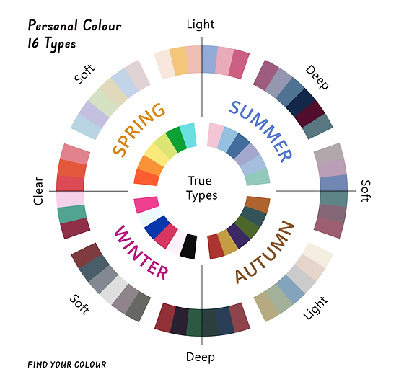
02
Personal Color
<Personal Color>
자신이 가지고 있는 고유의 색
봄(웜)
  비교적 명도와 채도가 밝다(red 계열)
여름(쿨)
  비교적 명도와 채도가 밝다(blue 계열)
가을(웜)
  비교적 명도와 채도가 어두움(red, brown 계열)
겨울(쿨)
  비교적 명도와 채도가 어두움(blue, magenta 계열)

Slide 7
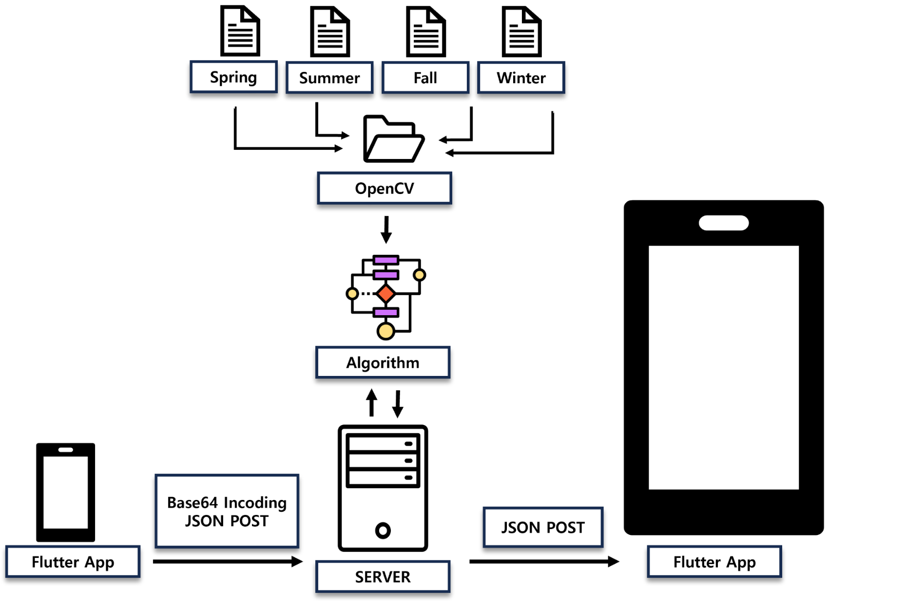
02
Back-End
<ML>
OpenCV v5모델에 각 퍼스널 컬러 별 이미지 데이터를 학습하여 4가지 영역에 대한 결과를 도출할 수 있도록 함
<Server>
Python 웹 프레임워크 Flask를 통한 진단 API 서버 사용
App 상에서 base64로 Encoding된 이미지를 Decode하여 모델로 전달
진단 결과를 App으로 돌려주는 역할을 함

Slide 8
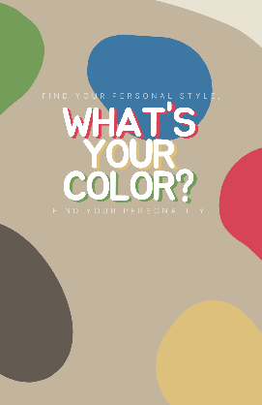
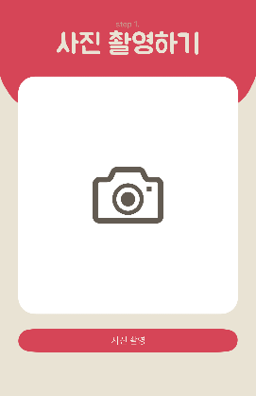
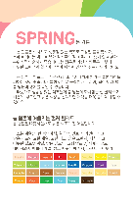
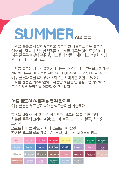
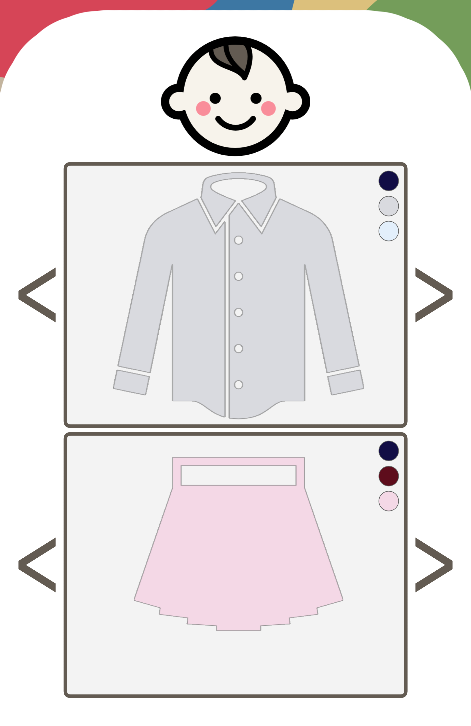
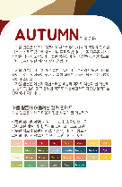
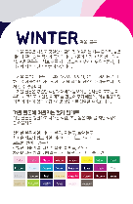
02
Front-End
<Application>
Android Studio를 통한 앱 개발
사진 촬영을 통해 퍼스널 컬러 진단
진단된 결과를 통한 의상 색 추천 및 추천된 색을 바탕으로 사용자가 색 조합 선택
조합한 결과를 이미지로 출력하여 로컬에 저장, 사용자가 제안된 색 조합을 통해 코디 결정에 참고할 수 있도록 도움
시작 화면
촬영 화면
결과 화면
옷 매치 화면

Slide 9
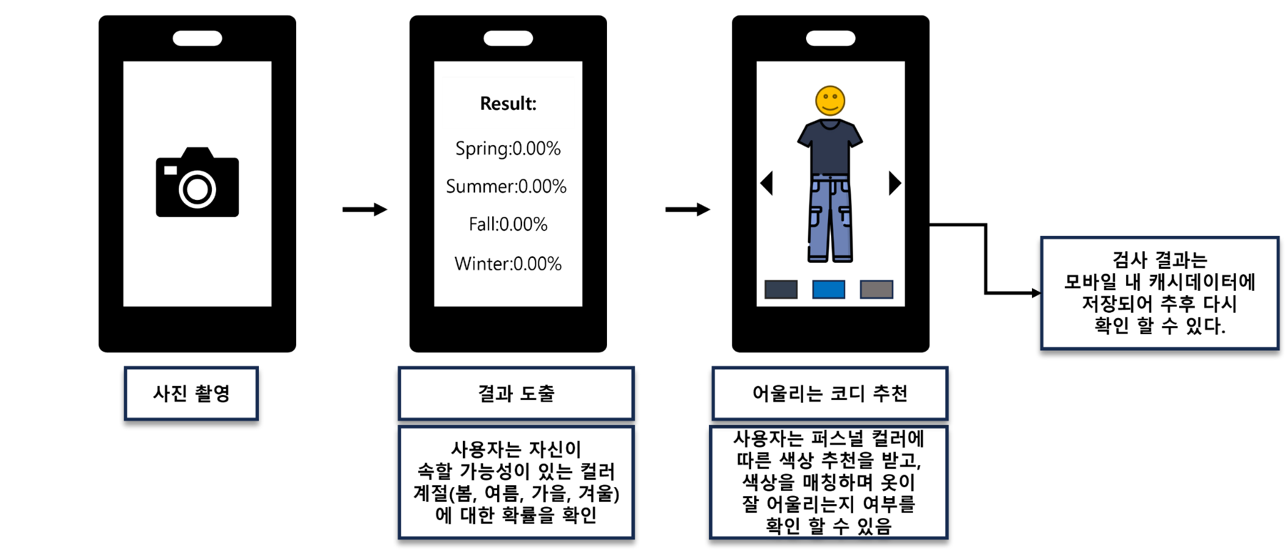
02
Flow Chart

Slide 10
03
Result

Slide 11
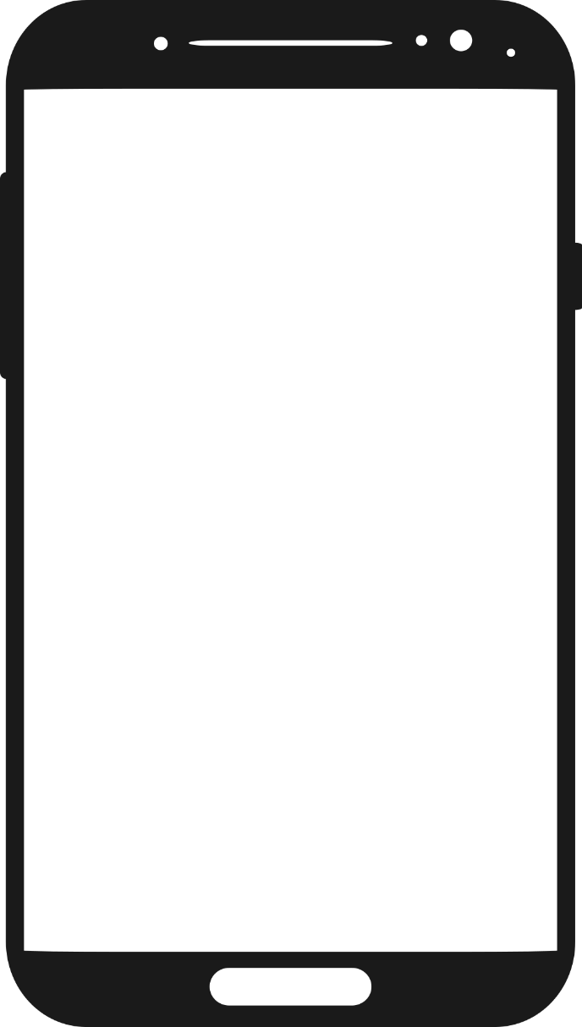
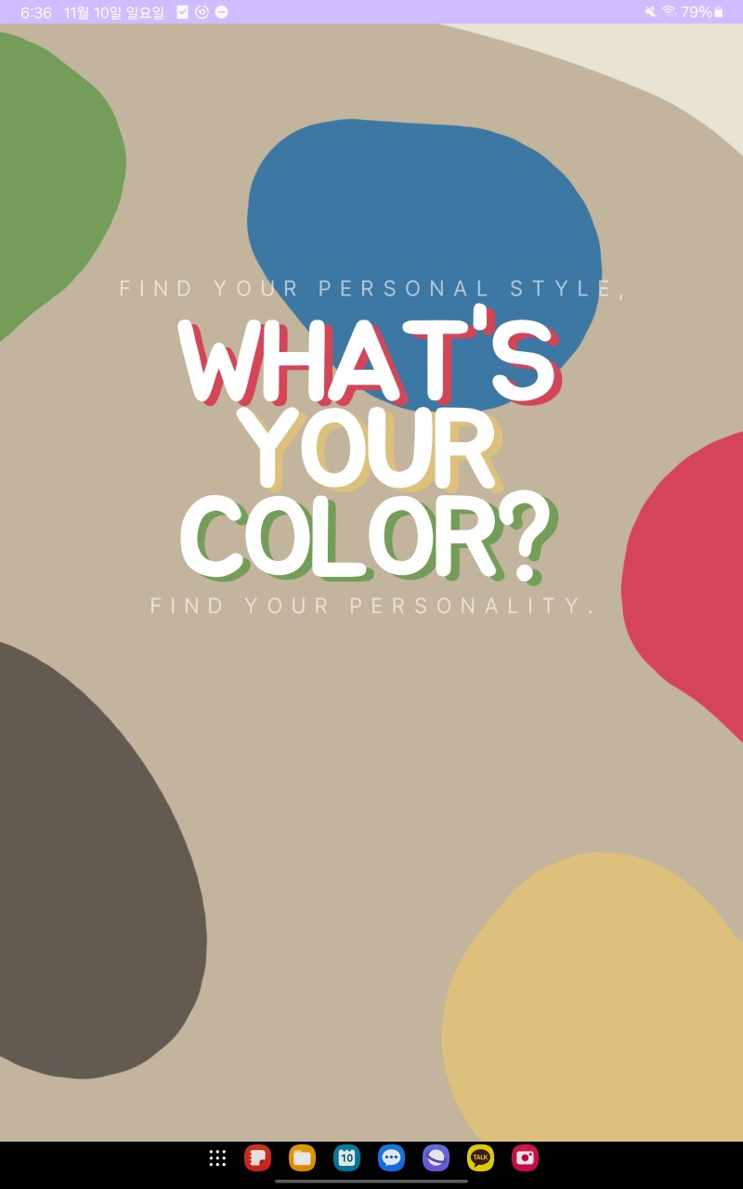
03
Front
시작 화면
<시작 화면>
앱을 실행하면 나오는 시작 화면.
‘Find your personal style, Find your personality’라는 문구와 함께 로고가 표시됨.
터치하면 테스트 화면으로 넘어감.

Slide 12
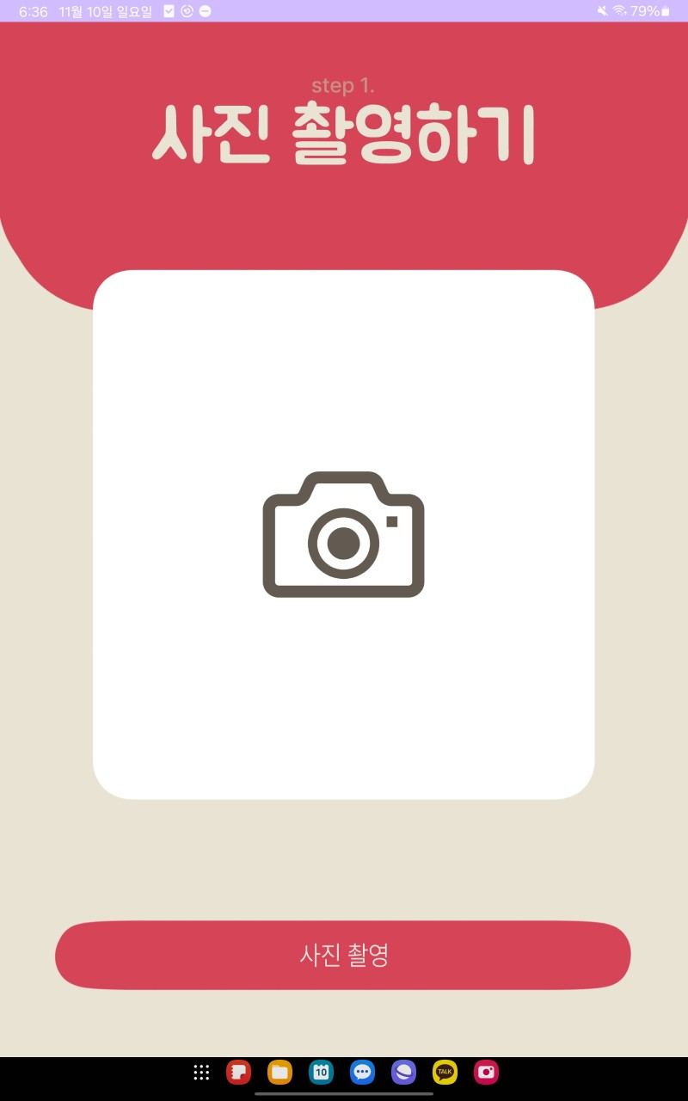
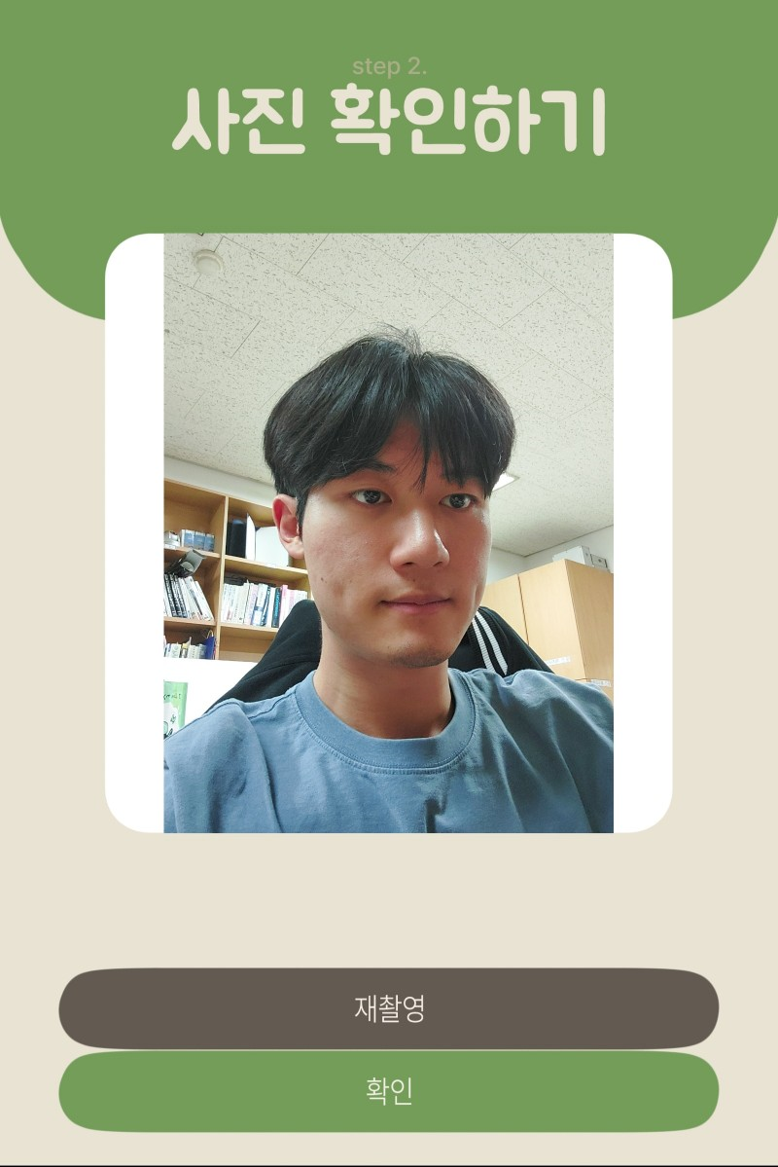
03
Front
사진 촬영 화면
촬영 후 확인 화면
<사진 촬영 화면>
‘사진 촬영‘ 버튼을 누르면 권한 확인 메시지와 함께 카메라로 넘어감.
<촬영 후 확인 화면>
카메라에서 촬영된 사진을 서버로 전송하기 전, 이미지를 확인하고 재촬영 여부를 선택하는 페이지.
‘재촬영’ 버튼을 누르면 카메라로 다시 돌아가고, ‘확인’ 버튼을 누르면 서버로 이미지 전달 후 결과 페이지로 넘어감.

Slide 13
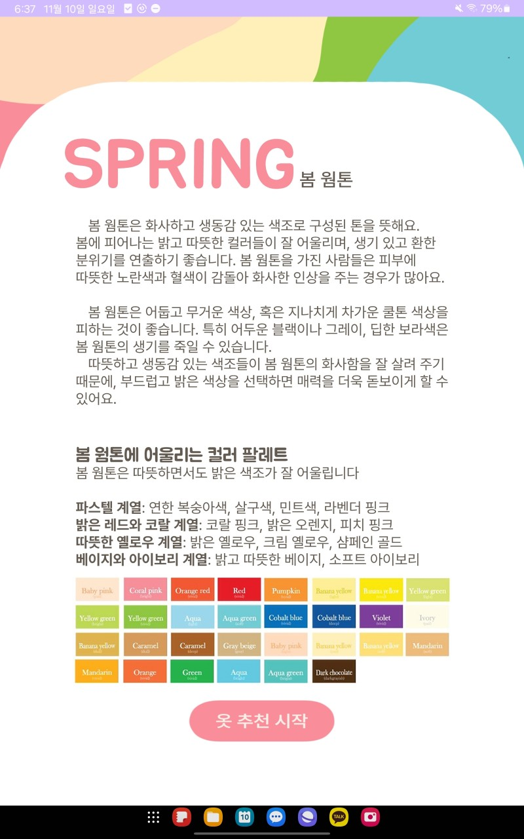
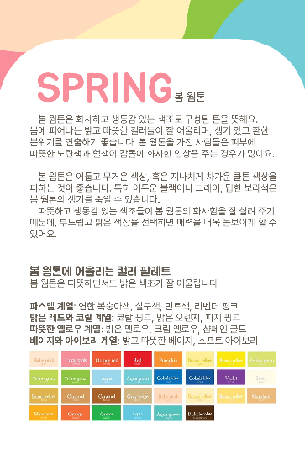
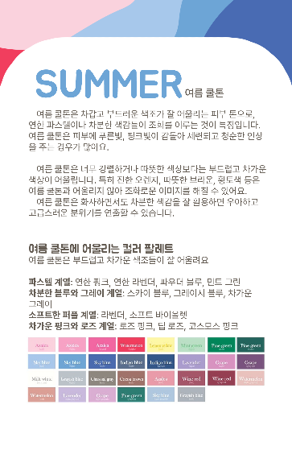
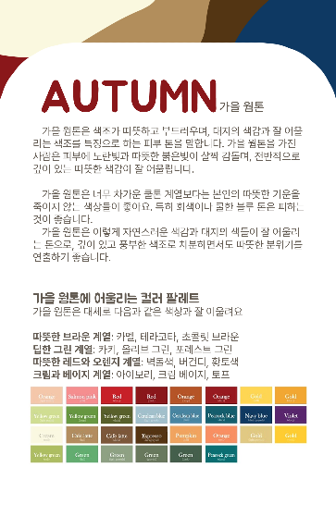
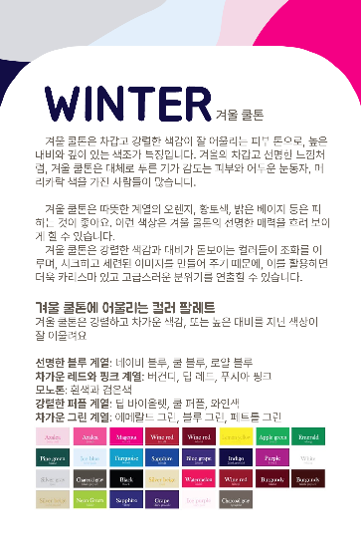
03
Front
결과 화면
<결과 화면>
서버로부터 회신 받은 결과에 따라 가장 일치도가 높은 퍼스널 컬러 유형에 대한 설명을 보여주는 페이지.
  봄 웜톤/여름 쿨톤/가을 웜톤/겨울 쿨톤의 네가지 결과가 있음.
각 퍼스널 컬러 별 특징, 설명과 어울리는 색의 종류 등을 설명함.
‘옷 추천 시작‘ 버튼을 누르면 옷 색상 매치 페이지로 넘어감.

Slide 14
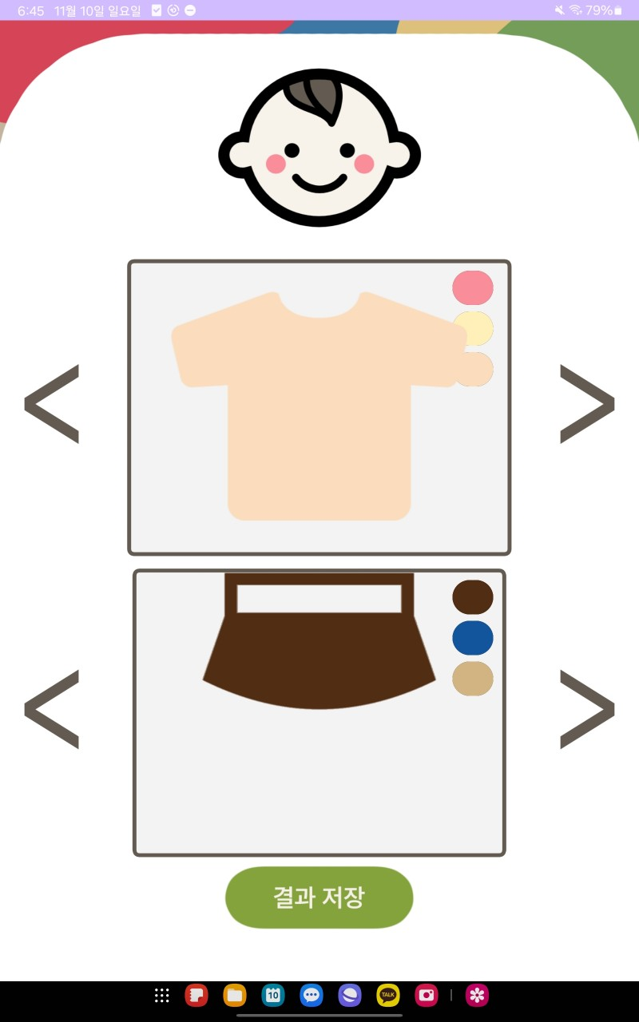
03
Front
색상 코디 화면
<색상 코디 화면>
상/하의 칸을 나눠 각각 옷 아이콘 이미지를 표시함.
  좌우 버튼으로 의상 변경
퍼스널 컬러 별로 상/하의 추천 컬러 3가지를 오른쪽 상단에 표시
  원하는 컬러의 버튼을 선택하면, 해당 컬러가 의상 아이콘에 반영됨.
‘결과 저장‘ 버튼으로 조합한 결과를 저장할 수 있음.

Slide 15




03
Back
API
퍼스널 컬러 진단
API
Json data in POST
result
name
  이용자를 구분하는 식별 값
Image
  Base64 encoding 이미지
width
height
  이미지의 가로/세로 크기
이미지 전처리
name
  이용자를 구분하는 식별 값
timestamp
  통신이 진행된 시각 기록
spring
summer
fall
winter
  각 퍼스널 컬러 영역에 대한 일치도
OpenCV 모델
진단 요청
결과 반환
4가지 퍼스널 컬러 영역(봄/여름/가을/겨울)에 대한 일치도 도출

Slide 16
04
Conclusion

Slide 17
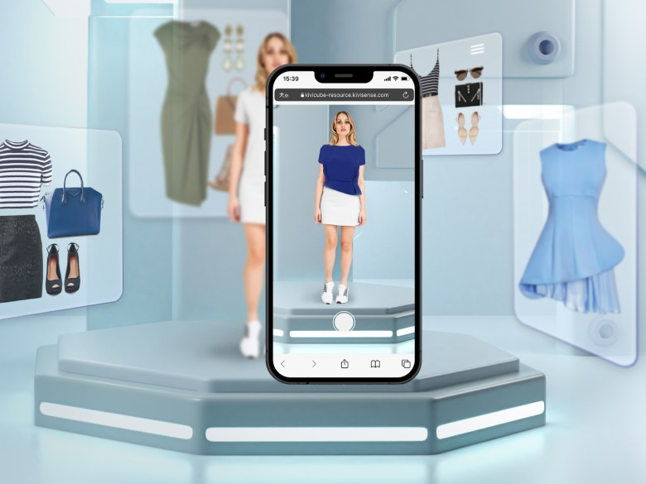
04
Discussion and Conclusion
<결론 및 기대 효과>
앞으로도 개인화 서비스에 대한 관심은 계속해서 증가할 것 => 따라서 우리가 만든 것과 그 관련 분야의 활용도도 증가할 것
재고 관리, 마케팅 전략, 그리고 구매 전환율을 최적화하며 패션 및 뷰티 산업 발달에 도움을 줄 수 있음
관련 기사량 증가 추이:
BIG KINDS(한국언론진흥재단 제공 뉴스 빅데이터 분석 사이트) 키워드 검색 결과를 차트로 정리

Slide 18
Reference
J. Ji, L. L. Zhang, H. Ji, Y. Li, X. Zhao, X. Bai, X. Fan, F. Zhang and R. S. Ruoff, ACS Nano, 2013, 7, 6237–6243.
B.-H. Kim, K. S. Yang, Y. A. Kim, B. An and K. Oshida, J. Power Sources, 2011, 196, 10496–10501.

